Slide 1
Multilenguaje, multillenguatge , 多语言
  Llegar a todos.
  Arribar a tot el món.
  大家达成

Slide 2


Quién soy?
Gabriel Galanternik
Oracle DBA “Adrupalado”
2 años de desarrollo de portales con Drupal 6
Analizador de Redes Sociales y Comunidades Virtuales

Slide 3
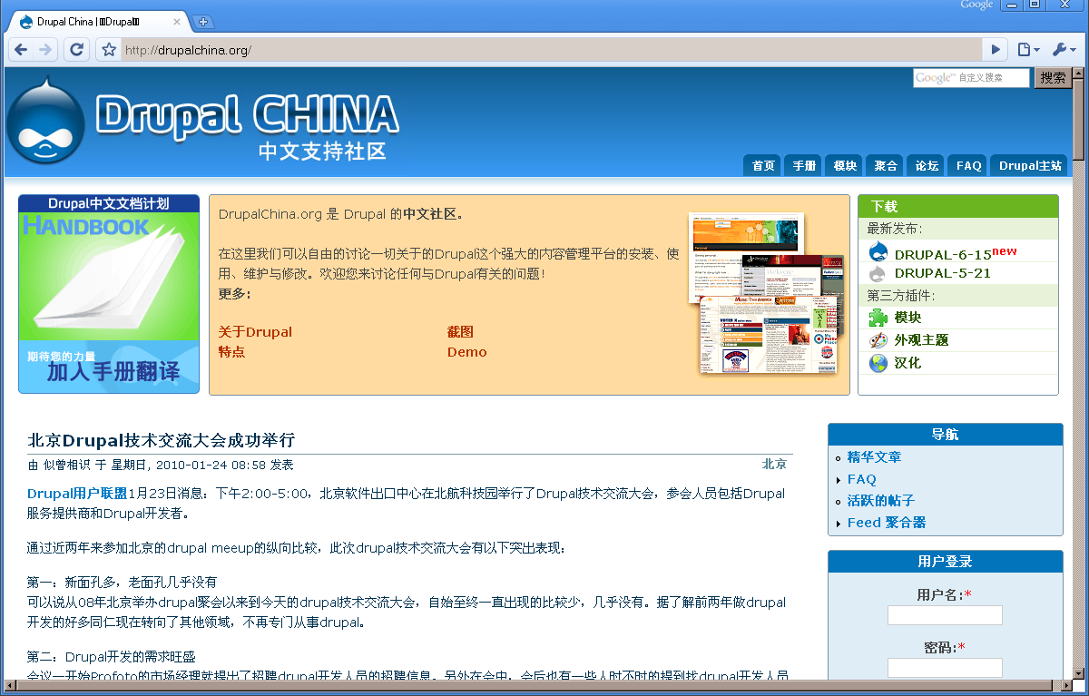

De qué la va?
Nuestros navegantes, nos entienden?
Los que no, nos interesan?
Notes:
De que va la charla?
Mundo globalizado, sitios en un unico idioma => Problemas. Los navegantes de nuestros sitios pueden provenir de cualquier lugar del mundo y parte de la decision al momento de diseñar un portal es elegir quienes son los navegantes que queremos tener.
La restriccion a un unico lenguaje de nuestro sitio excluye a todo aquel navegante que no lo comprende

Slide 4


Soluciones!
Distintas Versiones del mismo sitio
  Dificil de mantener
  Navegación restringida por dominio
  Mejor no
Un único sitio con traduccion configurable
  Por dominio, por ip, por url, por elección
    del usuario
  Traduzcamos TODO, interfaz, contenido,
  taxonomía, etc, etc, etc

Slide 5

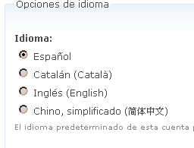

Que el usuario elija!
http://traducciones.sandboxdrupal.com.ar/es/admin/settings/language/configure
Notes:
La selección de idioma se puede hacer tanto a traves de proveer las tipicas banderitas de idioma, o a traves del url, o por configuracion del perfil de cada usuario.
Drupal maneja un idioma por default y provee la posibilidad de traducir muchos elementos. Los que no se pueden traducir, lo haremos con un modulo nuevo
Negociaciones de idioma:
* Ninguna. El idioma predeterminado se usa para la presentación del sitio, aunque los usuarios pueden (opcionalmente) seleccionar un idioma preferido en la página Mi cuenta. (Las preferencias de idioma del usuario se usarán en los mensajes de correo del sitio, si están disponibles.)‏
* Sólo prefijo de ruta. El idioma de presentación es determinado examinando en la ruta de un código de idioma u otra cadena personalizada que corresponda con el prefijo de ruta (si lo hay) especificado para cada idioma. Si no se identifica un prefijo apropiado, se usa el idioma predeterminado. Ejemplo: "example.com/de/contact" fija el idioma de presentación como Alemán, gracias al uso de la partícula "de" en la ruta.
* Prefijo de ruta con regreso a idioma. El idioma de presentación se determina examinando la ruta en busca de un código de idioma u otra cadena personalizada que se corresponda con el prefijo de ruta (si lo hay) especificado para cada idioma. Si no se identifica un prefijo apropiado, el idioma de despliegue se determina a partir de las preferencias de idioma del usuario tal como están en su página Mi cuenta, o a partir de las opciones de idioma del navegador. Si no es posible determinar un idioma de presentación, se utiliza el idioma predeterminado.
* Sólo nombre de dominio. El idioma de presentación se determina examinando el dominio usado para acceder al sitio, y comparándolo con el dominio del idioma (si existe) especificado para cada idioma. Si no se identifica una correspondencia, se usa el idioma predeterminado. Ejemplo: "http://de.example.com/contact" fija el idioma de presentación en alemán, a partir del uso de "http://de.example.com" en el dominio.
http://traducciones.sandboxdrupal.com.ar/es/admin/settings/language/configure

Slide 6
Qué tenemos que hacer?
Lenguaje por Default.
Configurar módulos básicos
Traducciones de los elementos
Seguir las reglas
Notes:
Drupal provee un lenguaje por default que es el que se mostrará a menos que se especifique lo contrario.
Si se requiere tener sitios multilenguaje se deben instalar y configurar modulos basicos, e instalar, en principio, las distintas traducciones del core de drupal.
Luego se realizara la traduccion de los elementos a mostrar, incluyendo el contenido, los terminos de la taxonomia, etc.
La traduccion de los elementos se realiza para cada uno de los distintos lenguajes.
Una vez el sitio esta construido, seguir las reglas para mantenernos en sintonia con el sitio

Slide 7
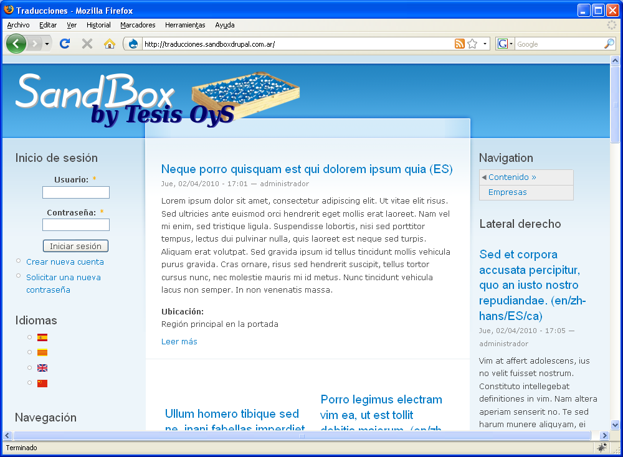
Ejemplo que vamos a mostrar
Notes:








Slide 8
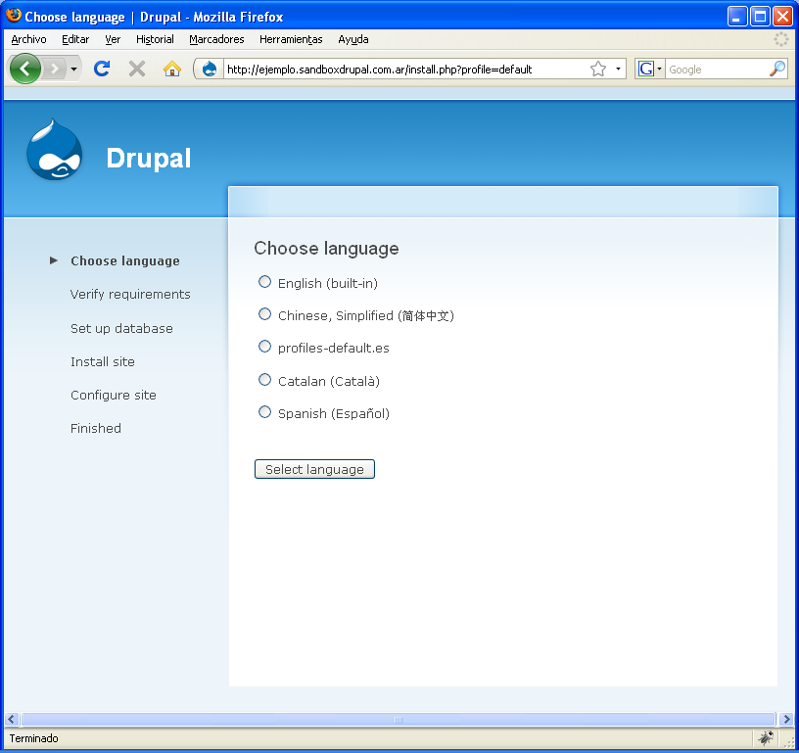
Lenguaje por Default.
Descargar nuevos lenguajes: http://drupal.org/project/translations
Activacion de lenguajes instalados: http://traducciones.sandboxdrupal.com.ar/es/admin/settings/language
Agregar o actualizar lenguajes: http://traducciones.sandboxdrupal.com.ar/es/admin/settings/language/add
Notes:
Al momento de instalar, drupal nos solicita indicar cual es el idioma por default. Para que al momento de la instalación aparezca mas de un lenguaje, hay que descargarlo previamente de http://drupal.org/project/translations (aunque algunos idiomas estan alojados en otro sitio, aquí tendremos la referencia oficial)
Esa eleccion permite definir el idioma de la interfaz de drupal.
La interfaz de drupal se encuentra traducida a varios lenguajes, por la misma comunidad de Drupal, y cada lenguaje se encuentra en algun grado de completud de traduccion.
En este momento en este sitio los porcentajes son: Castellano 61% y Catalán 59%. Estos porcentajes que se ven en http://traducciones.sandboxdrupal.com.ar/es/admin/build/translate. Este numero tienen en cuenta los modulos instalados por lo que los numeros pueden variar dependiendo de nuestra instalacion.
Para poder elegir un idioma de interfaz que no sea el Ingles, se debe activar el modulo “Locale” del core. Los idiomas se pueden activar en http://traducciones.sandboxdrupal.com.ar/es/admin/settings/language y la activacion implica que los usuarios pueden establecerselo en su perfil para los mensajes de correo y la interfaz del sitio (segun se vio antes en las negociaciones de idioma) (la traduccion de los correos lo vemos mas adelante).
Como se instala un nuevo lenguaje? Para instalar un nuevo lenguaje, nos descargamos las traducciones, las pegamos en el raiz de drupal y vamos a http://traducciones.sandboxdrupal.com.ar/es/admin/settings/language/add y lo agregamos.
Para actualizarlo, lo borramos en http://traducciones.sandboxdrupal.com.ar/es/admin/settings/language y lo volvemos a instalar segun los pasos de arriba.
Si el sitio no va a ser multilenguaje, los objetos, views, bloques, etc, van a tener que ser creados en el idioma elegido como unico.

Slide 9
Configurar módulos básicos
Obligatorios
Locale: Traducción de Interface – Core
Content Translation: Contenido – Core
Internationalization: i18n – Contribuído
I18n Taxonomy Views: Términos – Contribuído
Select Translation
Opcionales
tContact: Formulario de contacto
I18n Logo: Logo por lenguaje
Translation 404: Página Not Found
Language Icons: Iconos de cada lenguaje
Notes:
Que modulos configurar, y para que.
Obligatorios:
-Locale (para traduccion de interfaz - core)‏
-Content translation (para traduccion del contenido – core)‏
-Internationalization o i18n
-i18n Taxonomy Views (sub-modulo de i18n para traducir terminos en views)‏
-Select translation
Opcionales
-tContact (make the site-wide contact form fully translatable).
-I18n Logo, upload different logos for each languages defined in your site.
-Preserve language, tweaks the language links to provide independent content and interface languages.
-Translation Access, provides per-language access control for creating and updating nodes.
-Translation 404
-Language Icons

Slide 10
Locale
Módulo del Core
Qué nos provee?
  Traducción de la Interfaz
  Visualización de la interfaz en el lenguaje correcto
  Bloque de cambio de lenguaje
  Función locale()‏
  Negociación del lenguaje
    Ninguna: Default
    Prefijo: example.com/ES/...
    Prefijo y regreso: prefijo, si no, perfil usuario, navegador, default
    Dominio: ES.example.com
http://traducciones.sandboxdrupal.com.ar/es/admin/settings/language.
Notes:
Modulo del core que provee la traduccion y la visualizacion de la interfaz del sitio además de un bloque de intercambio de idiomas.
http://traducciones.sandboxdrupal.com.ar/es/admin/help/locale
El idioma de interfaz que se muestra depende de la negociacion de idioma, configurable en http://traducciones.sandboxdrupal.com.ar/es/admin/settings/language/configure, y las opciones son:
-Ninguna: Se muestra solo la interfaz en el idioma por default
-Por prefijo: busca el prefijo de idioma del url (por ej: example.com/ES), sino lo encuentra, muestra el default.
-Por prefijo con regreso a idioma: busca el prefijo de idioma del url (por ej: example.com/ES), sino lo encuentra, muestra el idioma elegido por el usuario, sino el idioma del navegador, sino el default.
-Nombre del dominio: se fija en el nombre del dominio para mostrar el idioma (por ej: ES.example.com). Solo muestra el idioma del dominio.
Para definir los prefijos y dominios de cada idioma, se deben configurar individualmente desde http://traducciones.sandboxdrupal.com.ar/es/admin/settings/language.
La funcion t() del core recibe un string a traducir y el idioma en el que se quiere traducir el string. Si no se pasa idioma, usa el corriente de la sesion del usuario
La funcion t(), si esta habilitado el modulo Locale, invoca a la funcion locale() con los mismos parametros.

Slide 11
Content Translation
Módulo del Core
Qué provee?
  Traducción del contenido
  Configuración en cada contenido
Notes:
Modulo que provee la funcionalidad de traducir el contenido.
Para poder traducir el contenido, se debe editar el tipo de contenido, y en las opciones de flujo de trabajo, habilitar el multilenguaje con traduccion. Una vez hecho esto, se agrega la pestaña “Traducir” en todos los nodos de ese tipo, siempre y cuando ese nodo no este en idioma neutral.

Slide 12
Select translation
Módulo contribuído
Qué provee?
  Filtro para views: “Node: Select Translation”
  Varios criterios
    current: el idioma en el cual se esta navegando
    user: el idioma elegido por el usuario
    default: el idioma por defecto del sitio
    original: el idioma original del contenido
    código: cada lenguaje tiene un código asociado
Notes:
Este módulo provee un filtro de views que permite una avanzada selección de nodos según el idioma. En otras palabras, de los resultados de una view, filtra y selecciona a los contenidos que mejor se ajusten a un criterio seleccionado, todo esto sin repetir ni mezclar el contenido original con una de sus traducciones o viceversa. Por ejemplo queremos que en una View se muestre el contenido siguiendo el siguiente criterio (aplicado a cada resultado):
-Que muestre el contenido en el idioma en el cual estamos navegando el sitio
-Sino, que lo muestre en el idioma seleccionado por el usuario en su perfil
-Sino que lo muestre en el idioma por default
-Sino en el idioma original (este existe siempre)‏
Para configurar este criterio, tenemos que crear una View, agregar el filtro “Node: Select Translation” y en el textbox de criterio escribir las opciones separadas por comas. Las opciones son:
-current: el idioma en el cual se esta navegando
-user: el idioma elegido por el usuario
-default: el idioma por defecto del sitio
-original: el idioma original del contenido
-CODIGO: el codigo del idioma según la norma ISO 639 (Ejemplo: es, de Español)‏

Slide 13
Internationalization o i18n
Módulo contribuído esencial!
Qué provee?
  Bloques: Título y Cuerpo
  Campos CCK
  Content Type
  Menúes: (no Nice menus...)‏
  Campos del Perfil
  Taxonomía: Términos y vocabularios
  Views: Labels y textos
  Taxonomía en Views: Submódulo de i18n
  Función Tt()‏
Notes:
Es un modulo que extiende ampliamente el sistema de traducciones de Drupal. Da la posibilidad de traducir los siguientes textos:
-Bloques (Titulo y cuerpo si se decide traducirlo, sino se puede elegir mostrar solo en idiomas especificos)‏
-Campos CCK
-Tipos de contenido (sus labels)‏
-Menues (Si se elije opcion “Todos los idiomas” se muestra en todos los idiomas con su traduccion, pero si se elige algun idioma, entonces solo se muestra SOLO en ese idioma)‏
-Campos de perfil
-Taxonomia (terminos y vocabularios)‏
-Views (labels y textos)‏
Para poder traducir los terminos y vocabularios en los resultados de las views, es necesario instalar un submodulo(http://drupal.org/node/346028#comment-2257386
)‏
La particularidad del i18n es que todos los strings que agrega este modulo no hay que traducirlos del ingles al resto de los idiomas, sino que hay que traducirlo del default al resto (incluyendo el ingles).
La funcion tt($name, $string, $langcode = NULL, $update = FALSE) toma un string
Las principales diferencias de la funcion tt() son:
-El string debe estar en el idioma por default del sitio que no tiene que ser necesariamente en ingles
-Se debe ademas poner el grupo de texto del string

Slide 14
Módulos opcionales
Language Icons: íconos para traducción en cada nodo
tContact: Formulario de contacto totalmente traducible. Filtro de Categorías.
I18n Logo: Para cada lenguaje un logo distinto, aunque es global para todos los temas
Preserve language: permite ver la traducción de un nodo sin cambiar “todo el sitio” al lenguaje elegido
Translation Access: permisos de Creación/Edición de traducciones por lenguaje/usuario
Translation 404: mensaje cuando una traducción no existe, en lugar de mostrar otra traducción
Notes:
-Language Icons: Agrega (a izquierda o derecha) o reemplaza por iconos a los links de cambio de idiomas, tanto al bloque de cambio de idiomas como a los links a nodos de distintos idiomas.
-tContact: Hace al formulario de contacto del sitio totalmente traducible. Permite filtrar las categorias segun el idioma o mostrarlas en todas (por categoria), seleccionar una categoria por default segun el idioma, etc. Para poder traducir el texto de ayuda, es necesario tener el i18n habilitado y agregar la siguiente linea a settings.php:
$conf['i18n_variables'][] = 'contact_form_information';
-I18n Logo: Permite subir un logo por idioma. La unica limitacion es que el logo que se suba es global a todos los temas.
-Preserve language: Modifica los links de las traducciones de contenido para que al ir a una traduccion no te cambie el idioma de la interfaz. Tambien provee otro bloque de cambio de idioma, distinto al del locale, que solo te cambia el idioma de la interfaz.
-Translation Access: Permite crear/editar traducciones de determinados lenguajes solo a aquellos usuarios que tengan el permiso de administrar ese lenguaje.
-Translation 404: Provee la posibilidad de mostrar un mensaje a los usuarios indicandole que la traduccion que quiere ver no fue creada, en vez de mostrarle la misma version que estaba viendo antes.

Slide 15
Traducciones de los elementos
Una vez configurado todo... qué hacemos???
Primero: Qué hay que traducir?
  Interfaz
  Views
    Table Header
    Términos
    Empty Text
    Labels
    Exposed Filters

Slide 16
Traducciones de los elementos
Sólo eso??? No, no, continúa...
  Contenido
    Título, Cuerpo
    CCK
    Lables CCK
    Tipos de contenido Default
    Tipos de contenidos propios
    Allowed Values CCK
    Node References

Slide 17
Traducciones de los elementos
Y por último...
  Taxonomía
    Términos
    Vocabularios
  Menú
    Menu Entry
    Nice Menu o Menu Desplegable
  Mails de usuario

Slide 18
Interfaz de Traducción
Permite la traducción “en vivo” de Strings
    http://traducciones.sandboxdrupal.com.ar/admin/build/translate
    Buscar y traducir cada String
Importar archivos .po
Exportar Traducciones
Reconstruir los Strings para la traducción
Notes:
Cada vez que se instala un nuevo modulo, se crea un tipo de contenido, un texto en una view, entre otros, se generan los distintos strings traducibles.
Estos se agregan a una tabla, junto a su grupo de traducción, y su lenguaje.
La traducción en vivo de los strings nos permite buscar en esa tabla de strings a traducir y cargar, para cada ocurrencia del string buscado, su traduccion en cada uno de los idiomas disponibles.
Para traducir un modulo:
Los archivos .po se generan a partir de que cada módulo utilizando gettext y deberían ser provistos por los administradores del proyecto. (http://sourceforge.net/projects/gettext/ )‏
Una vez obtenido el archivo .pot original, se lo guarda con el nombre del idioma que queremos generar (es.po) y se lo edita ya sea con un editor de textos o con algun editor provisto aquí http://drupal.org/node/11131.
Despues de editarlo, se lo importa desde la interfaz de traduccion y opcionalmente se lo copia en la carpeta “translations” del modulo para mantener el archivo de traduccion actualizado.

Slide 19
Interfaz de Traducción
Qué nos permite traducir?
  Views
    Origen: NombreView:Display
    Grupo: View
    Idioma: Default del sitio
  Views Table Header
    Origen: lugar visto
    Grupo: Interfaz incorporada
    Idioma: Inglés
  Exposed Filter
    Origen: lugar visto
    Grupo: Interfaz incorporada
    Idioma: Inglés
  Vocabulario
    Origen: vocabulary:vid:name
    Grupo de Texto: Taxonomy
    Idioma: Default del sitio
  Views Labels
    Origen: lugar visto
    Grupo: Interfaz incorporada
    Idioma: Inglés
  Términos
    Origen: term:tid:name
    Grupo: Taxonomy
    Idioma: Default del sitio
Notes:
Para los labels de los campos del core, ej Usuario: Nombre, Nodo: Título, etc, hay que escribir solo en el textbox el label en ingles. Para los campos de CCK se llaman Widget Labels, y para poder traducirlo hay que ponerlo en “Personalizar” y despues escribir en el textbox que aparece en ingles

Slide 20
Interfaz de Traducción
Qué más?
  Lables CCK
    Origen: lugar visto
    Grupo: Interfaz incorporada
    Idioma: Inglés
  Content Types de Usuario
    Origen:
      type:tipodecontenido:name
    Grupo: Content Type
    Idioma: Default
  Content Type Built In
    Origen: lugar visto
    Grupo: Interfaz incorporada
    Idioma: Inglés
  Empty Text
    Origen: lugar visto
    Grupo: Interfaz incorporada
    Idioma: Inglés
  Menu Entry
    Origen: item:MID:title
    Grupo: Menú
    Idioma: Default
  Nice Menu (sólo Dev version)‏
    Origen: item:Mid:title
    Grupo: Menu
    Idioma: Default del sitio
Notes:
Otra posibilidad cuando se habla de menues, es crear menues especificos por idioma. Estos menues se muestran SOLO cuando se esta en el idioma indicado. Se usa cuando se quiere mostrar distintas secciones a usuarios de distintos idiomas. Por esta razon no es necesario traducirlos a distintos idiomas, salvo para fines administrativos.

Slide 21
Allowed Values CCK
Un poco de PHP
  return array( nowhere => t('Nowhere'),
  main => t('Main region in frontpage'),
  secondary => t('Secondary region in frontpage'),
  right => t('Right sidebar in frontpage'),
  left => t('Left sidebar in frontpage'),);
Y ahora pasar por la interfaz de traducción
Notes:
Para poder traducir los allowed values de CCK es necesario especificarlos via PHP para poder pasar las opciones por la funcion t(). Hay que devolverle un array con la siguiente estructura:
array(
key1 => t(value1),
key2 => t(value2),
);
donde “key1” y “key2” son los nombres seguros del valor permitido y “value1” y value2” son los valores visibles para los humanos (necesariamente en ingles).
Despues de guardar el campo, hay que buscar todos los valores, uno por uno, en la interfaz de traduccion y traducirlos a los distintos idiomas.

Slide 22
Términos en las Views
Se hereda de Términos
Configurar y utilizar el módulo específico:
  I18n taxonomy views
Como administrador, establecerse en un idioma
Escribir los mails en ese idioma
Cambiarse a cada idioma y volver a escribirlos
Mails de usuario
http://traducciones.sandboxdrupal.com.ar/es/admin/user/settings

Slide 23
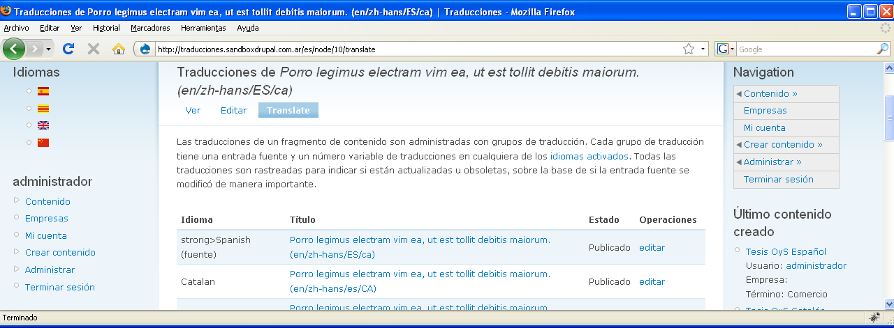
Contenido
Crear el contenido
Marcar el idioma en alguno distinto de Neutro
Aparecerá el Tab Translate
En él se crean las traducciones del contenido
O se asocia un contenido ya existente
Notes:
El contenido no se traduce desde la interfaz de traduccion de cadenas, sino que tiene una interfaz de traduccion propia, que consiste en la creacion de un nuevo nodo asociado al original. El menu de traduccion se puede encontrar entrando al nodo, pestaña “Traducir”. Esta NO aparece si el nodo esta en idioma Neutro.
Otra forma de traducir consiste creando distintos nodos en su idioma correspondiente y asociarlos manualmente desde la pestaña de traduccion.

Slide 24
Node Reference
Problema
  2 empresas: Google y Tesis OyS
  Cada una con su traducción
    Google Castellano, Google Catalán
    Tesis OyS Castellano, Tesis OyS Catalán
  Un producto Neutro: Planeta Pro Dental
  Editando en Castellano, por Node Reference, se asocian al producto PPD las 2 empresas.
  Viendo PPD en Catalán, veo las referencias en Castellano.

Slide 25
Node Reference
Solución
  Translated Node Reference
  Módulo contribuído, sponsoreado por Tesis OyS
  Formatter para mostrar la traducción adecuada del nodo referenciado.
  Configuración de criterios de lenguaje mostrado.
Notes:
En este caso la “traduccion” de Node References se hace mediante un modulo personalizado creado por Tesis OyS, que agrega un formatter para este tipo de campos. Este consiste en, que no importa a que nodo referenciemos, siempre se mostrara el nodo que mejor se ajuste al criterio de selección de traduccion de nodos, especificado en la pagina de configuracion del modulo.

Slide 26
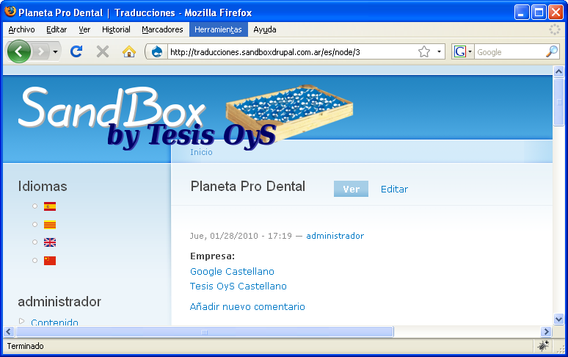
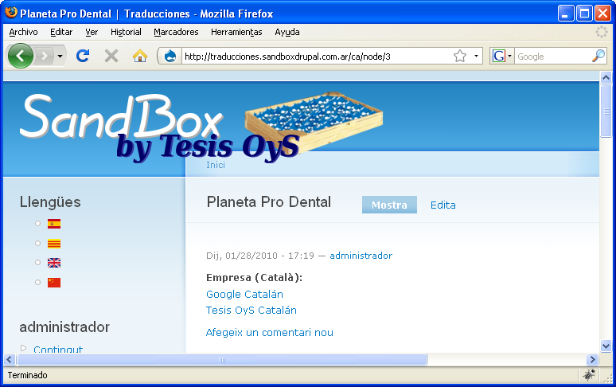
Node Reference
Notes:
En este caso la “traduccion” de Node References se hace mediante un modulo personalizado creado por Tesis OyS, que agrega un formatter para este tipo de campos. Este consiste en, que no importa a que nodo referenciemos, siempre se mostrara el nodo que mejor se ajuste al criterio de selección de traduccion de nodos, especificado en la pagina de configuracion del modulo.

Slide 27
Seguir las reglas
Views Idioma: Default del sitio
Views Table Header Idioma: Inglés
Exposed Filter Idioma: Inglés
Vocabulario Idioma: Default del sitio
Views Labels Idioma: Inglés
Términos Idioma: Default del sitio
Lables CCK Idioma: Inglés
Content Types de Usuario Idioma: Default
Content Type Built In Idioma: Inglés
Empty Text Idioma: Inglés
Menu Entry Idioma: Default
Nice Menu (Dev version) ‏ Idioma: Default del sitio

Slide 28

Preguntas?

Slide 29
Muchas Gracias!
Yo: ggalanternik@tesis-oys.com.ar
ggalanternik@gmail.com
Twitter: ggalanternik
At Drupal.org: ggalan1173
At drupalcamp.es: ggalanternik
Sitios con Drupal
  www.tesis-oys.com.ar
  www.planetaprodental.com

